Slide 1


Presentación
Presentación
A. Portada
MetaProceso de Desarrollo de Software Basado en Gestión del Conocimiento
B. Organización
Arquitectura Empresarial
Portada
Archimate
C. Contexto
1. Motivación
2. Estrategia
D. Entregable
ARQUITECTURA
EMPRESARIAL
3. Negocio
4. Aplicación
5. Tecnología
6. Fisco
E. Planeación
7. Proyecto
Autores: Bryan Felipe Muñoz M. 20162020408
Eduwin Arley Puin V. 20191020092
José Alberto Jara A. 20152020099
Conclusiones…
Autor: Sandro Javier Bolaños Castro
Arquitectura Empresarial
2022
Notes:
‹#›

Slide 2
Presentación
Presentación
A. Portada
MetaProceso de Desarrollo de Software Basado en Gestión del Conocimiento
B. Organización
Arquitectura Empresarial
Organización
Archimate
C. Contexto
Nombre
Bienestar Institucional Universidad Distrital
1. Motivación
2. Estrategia
Misión
Fomentar el desarrollo integral y mejoramiento permanente de la calidad de vida de la comunidad universitaria, a través de la promoción de espacios de reflexión y esparcimiento, impulsando el crecimiento personal y colectivo, a partir del aporte de la formación integral y la construcción de comunidad desde la configuración de un sano ambiente institucional y el fomento del sentido de Pertenencia de todos los estamentos de la Institución.
D. Entregable
3. Negocio
4. Aplicación
5. Tecnología
6. Fisco
E. Planeación
Visión
Ser reconocido por la eficiencia, calidad y calidez de los programas y servicios que se prestan a la comunidad universitaria, con el propósito de promover su desarrollo integral y el mejoramiento permanente de la calidad de vida (personal y colectiva), a través de la promoción de espacios de reflexión y esparcimiento, para que se configure un sano ambiente institucional.
7. Proyecto
Conclusiones…
Autor: Sandro Javier Bolaños Castro
Arquitectura Empresarial
2022
Notes:
‹#›

Slide 3
Presentación
Presentación
A. Portada
MetaProceso de Desarrollo de Software Basado en Gestión del Conocimiento
B. Organización
Arquitectura Empresarial
Organización
Archimate
C. Contexto
Nombre
Bienestar Institucional Universidad Distrital
1. Motivación
2. Estrategia
D. Entregable
Objetivos
Contribuir al desarrollo integral de la comunidad universitaria, mediante la generación y promoción de espacios participativos de desarrollo humano, interacción social y reflexión, en aras de alcanzar entornos agradables que mejoren su calidad de vida.
3. Negocio
4. Aplicación
5. Tecnología
6. Fisco
E. Planeación
Valores
Transparencia.
Liderazgo.
Proactividad.
Responsabilidad.
7. Proyecto
Conclusiones…
Autor: Sandro Javier Bolaños Castro
Arquitectura Empresarial
2022
Notes:
‹#›

Slide 4
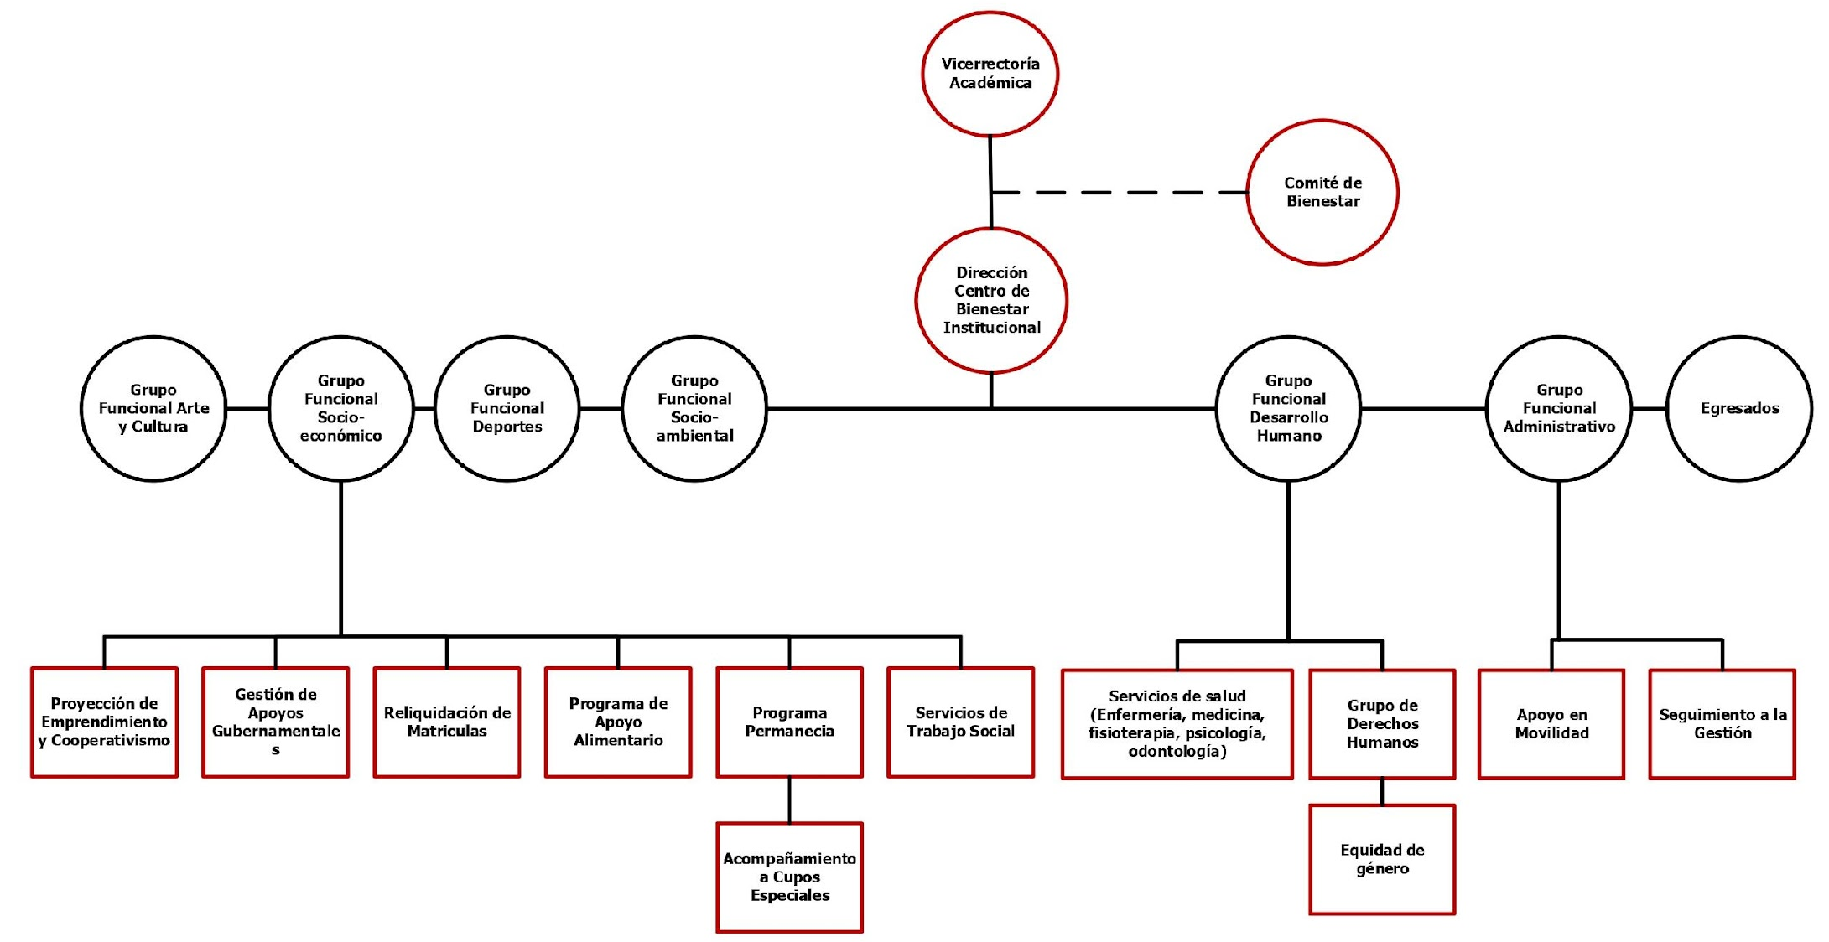
Presentación
Presentación
A. Portada
MetaProceso de Desarrollo de Software Basado en Gestión del Conocimiento
B. Organización
Arquitectura Empresarial
Organización
Archimate
C. Contexto
Nombre
Bienestar Institucional Universidad Distrital
1. Motivación
2. Estrategia
Organigrama
D. Entregable
3. Negocio
4. Aplicación
5. Tecnología
6. Fisco
E. Planeación
7. Proyecto
Conclusiones…
Autor: Sandro Javier Bolaños Castro
Arquitectura Empresarial
2022
Notes:
‹#›

Slide 5
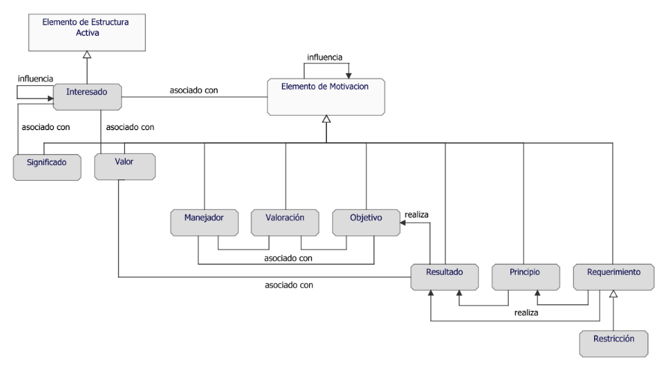
Presentación
Presentación
A. Portada
MetaProceso de Desarrollo de Software Basado en Gestión del Conocimiento
B. Organización
Arquitectura Empresarial
Metamodelo
Archimate
C. Contexto
1. Motivación
2. Estrategia
D. Entregable
3. Negocio
4. Aplicación
5. Tecnología
6. Fisco
E. Planeación
7. Proyecto
Conclusiones…
Autor: Sandro Javier Bolaños Castro
Arquitectura Empresarial
2022
Notes:
‹#›

Slide 6
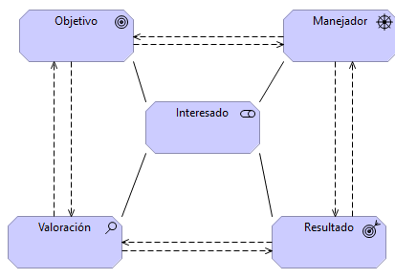
Presentación
Presentación
A. Portada
MetaProceso de Desarrollo de Software Basado en Gestión del Conocimiento
B. Organización
Arquitectura Empresarial
Modelo
Caso
Archimate
C. Contexto
1. Motivación
2. Estrategia
D. Entregable
3. Negocio
4. Aplicación
5. Tecnología
6. Fisco
E. Planeación
7. Proyecto
Conclusiones…
Autor: Sandro Javier Bolaños Castro
Arquitectura Empresarial
2022
Notes:
‹#›

Slide 7
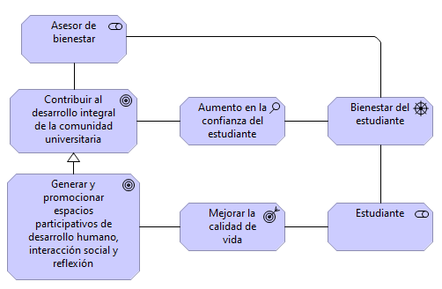
Presentación
Presentación
A. Portada
MetaProceso de Desarrollo de Software Basado en Gestión del Conocimiento
B. Organización
Arquitectura Empresarial
Modelo
Caso
Archimate
C. Contexto
1. Motivación
2. Estrategia
D. Entregable
3. Negocio
4. Aplicación
5. Tecnología
6. Fisco
E. Planeación
7. Proyecto
Conclusiones…
Autor: Sandro Javier Bolaños Castro
Arquitectura Empresarial
2022
Notes:
‹#›

Slide 8
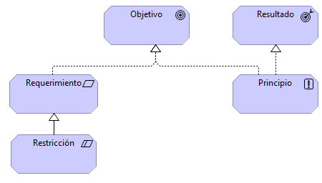
Presentación
Presentación
A. Portada
MetaProceso de Desarrollo de Software Basado en Gestión del Conocimiento
B. Organización
Arquitectura Empresarial
Modelo
Caso
Archimate
C. Contexto
1. Motivación
2. Estrategia
D. Entregable
3. Negocio
4. Aplicación
5. Tecnología
6. Fisco
E. Planeación
7. Proyecto
Conclusiones…
Autor: Sandro Javier Bolaños Castro
Arquitectura Empresarial
2022
Notes:
‹#›

Slide 9
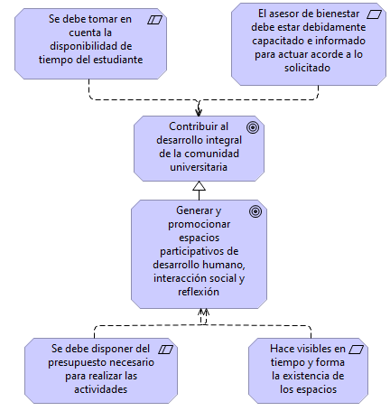
Presentación
Presentación
A. Portada
MetaProceso de Desarrollo de Software Basado en Gestión del Conocimiento
B. Organización
Arquitectura Empresarial
Modelo
Caso
Archimate
C. Contexto
1. Motivación
2. Estrategia
D. Entregable
3. Negocio
4. Aplicación
5. Tecnología
6. Fisco
E. Planeación
7. Proyecto
Conclusiones…
Autor: Sandro Javier Bolaños Castro
Arquitectura Empresarial
2022
Notes:
‹#›

Slide 10
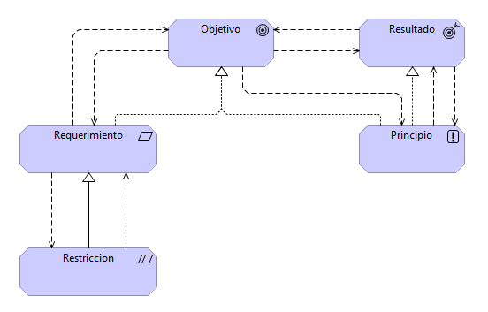
Presentación
Presentación
A. Portada
MetaProceso de Desarrollo de Software Basado en Gestión del Conocimiento
B. Organización
Arquitectura Empresarial
Modelo
Caso
Archimate
C. Contexto
1. Motivación
2. Estrategia
D. Entregable
3. Negocio
4. Aplicación
5. Tecnología
6. Fisco
E. Planeación
7. Proyecto
Conclusiones…
Autor: Sandro Javier Bolaños Castro
Arquitectura Empresarial
2022
Notes:
‹#›

Slide 11
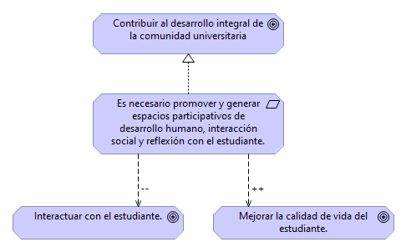
Presentación
Presentación
A. Portada
MetaProceso de Desarrollo de Software Basado en Gestión del Conocimiento
B. Organización
Arquitectura Empresarial
Modelo
Caso
Archimate
C. Contexto
1. Motivación
2. Estrategia
D. Entregable
3. Negocio
4. Aplicación
5. Tecnología
6. Fisco
E. Planeación
7. Proyecto
Conclusiones…
Autor: Sandro Javier Bolaños Castro
Arquitectura Empresarial
2022
Notes:
‹#›

Slide 12
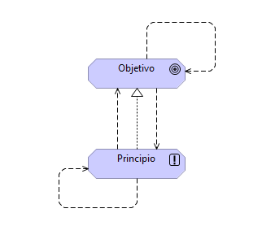
Presentación
Presentación
A. Portada
MetaProceso de Desarrollo de Software Basado en Gestión del Conocimiento
B. Organización
Arquitectura Empresarial
Modelo
Caso
Archimate
C. Contexto
1. Motivación
2. Estrategia
D. Entregable
3. Negocio
4. Aplicación
5. Tecnología
6. Fisco
E. Planeación
7. Proyecto
Conclusiones…
Autor: Sandro Javier Bolaños Castro
Arquitectura Empresarial
2022
Notes:
‹#›

Slide 13
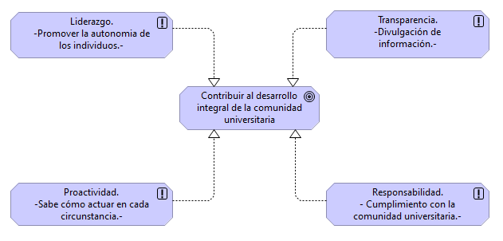
Presentación
Presentación
A. Portada
MetaProceso de Desarrollo de Software Basado en Gestión del Conocimiento
B. Organización
Arquitectura Empresarial
Modelo
Caso
Archimate
C. Contexto
1. Motivación
2. Estrategia
D. Entregable
3. Negocio
4. Aplicación
5. Tecnología
6. Fisco
E. Planeación
7. Proyecto
Conclusiones…
Autor: Sandro Javier Bolaños Castro
Arquitectura Empresarial
2022
Notes:
‹#›

Slide 14
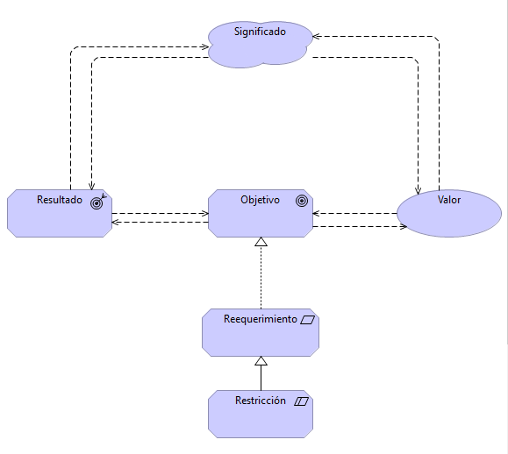
Presentación
Presentación
A. Portada
MetaProceso de Desarrollo de Software Basado en Gestión del Conocimiento
B. Organización
Arquitectura Empresarial
Modelo
Caso
Archimate
C. Contexto
1. Motivación
2. Estrategia
D. Entregable
3. Negocio
4. Aplicación
5. Tecnología
6. Fisco
E. Planeación
7. Proyecto
Conclusiones…
Autor: Sandro Javier Bolaños Castro
Arquitectura Empresarial
2022
Notes:
‹#›

Slide 15
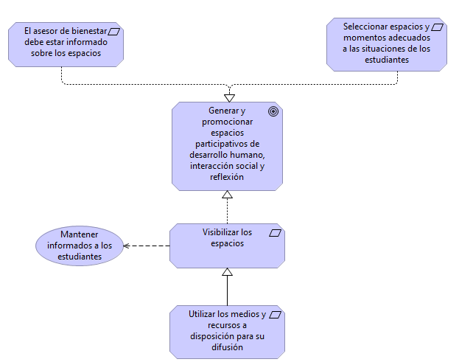
Presentación
Presentación
A. Portada
MetaProceso de Desarrollo de Software Basado en Gestión del Conocimiento
B. Organización
Arquitectura Empresarial
Modelo
Caso
Archimate
C. Contexto
1. Motivación
2. Estrategia
D. Entregable
3. Negocio
4. Aplicación
5. Tecnología
6. Fisco
E. Planeación
7. Proyecto
Conclusiones…
Autor: Sandro Javier Bolaños Castro
Arquitectura Empresarial
2022
Notes:
‹#›

Slide 16
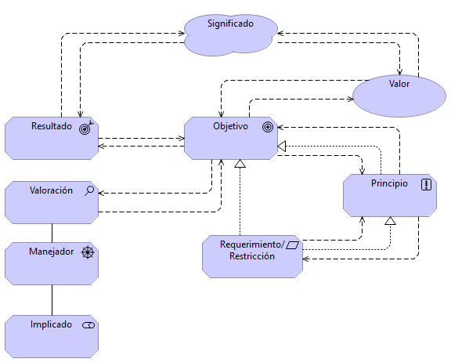
Presentación
Presentación
A. Portada
MetaProceso de Desarrollo de Software Basado en Gestión del Conocimiento
B. Organización
Arquitectura Empresarial
Modelo
Caso
Archimate
C. Contexto
1. Motivación
2. Estrategia
D. Entregable
3. Negocio
4. Aplicación
5. Tecnología
6. Fisco
E. Planeación
7. Proyecto
Conclusiones…
Autor: Sandro Javier Bolaños Castro
Arquitectura Empresarial
2022
Notes:
‹#›

Slide 17
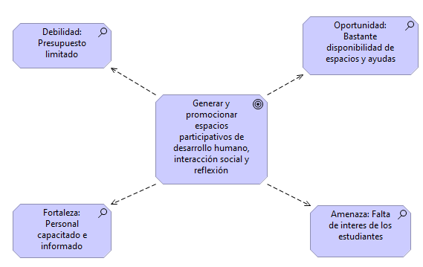
Presentación
Presentación
A. Portada
MetaProceso de Desarrollo de Software Basado en Gestión del Conocimiento
B. Organización
Arquitectura Empresarial
Modelo
Caso
Archimate
C. Contexto
1. Motivación
2. Estrategia
D. Entregable
3. Negocio
4. Aplicación
5. Tecnología
6. Fisco
E. Planeación
7. Proyecto
Conclusiones…
Autor: Sandro Javier Bolaños Castro
Arquitectura Empresarial
2022
Notes:
‹#›

Slide 18
Presentación
Presentación
A. Portada
MetaProceso de Desarrollo de Software Basado en Gestión del Conocimiento
B. Organización
Arquitectura Empresarial
Metamodelo
Archimate
C. Contexto
1. Motivación
2. Estrategia
D. Entregable
3. Negocio
4. Aplicación
5. Tecnología
6. Fisco
E. Planeación
7. Proyecto
Conclusiones…
Autor: Sandro Javier Bolaños Castro
Arquitectura Empresarial
2022
Notes:
‹#›

Slide 19
Presentación
Presentación
A. Portada
MetaProceso de Desarrollo de Software Basado en Gestión del Conocimiento
B. Organización
Arquitectura Empresarial
Modelo
Caso
Archimate
C. Contexto
1. Motivación
2. Estrategia
D. Entregable
3. Negocio
4. Aplicación
5. Tecnología
6. Fisco
E. Planeación
7. Proyecto
Conclusiones…
Autor: Sandro Javier Bolaños Castro
Arquitectura Empresarial
2022
Notes:
‹#›

Slide 20
Presentación
Presentación
A. Portada
MetaProceso de Desarrollo de Software Basado en Gestión del Conocimiento
B. Organización
Arquitectura Empresarial
Modelo
Caso
Archimate
C. Contexto
1. Motivación
2. Estrategia
D. Entregable
3. Negocio
4. Aplicación
5. Tecnología
6. Fisco
E. Planeación
7. Proyecto
Conclusiones…
Autor: Sandro Javier Bolaños Castro
Arquitectura Empresarial
2022
Notes:
‹#›

Slide 21
Presentación
Presentación
A. Portada
MetaProceso de Desarrollo de Software Basado en Gestión del Conocimiento
B. Organización
Arquitectura Empresarial
Metamodelo
Archimate
C. Contexto
1. Motivación
2. Estrategia
D. Entregable
3. Negocio
4. Aplicación
5. Tecnología
6. Fisco
E. Planeación
7. Proyecto
Conclusiones…
Autor: Sandro Javier Bolaños Castro
Arquitectura Empresarial
2022
Notes:
‹#›

Slide 22
Presentación
Presentación
A. Portada
MetaProceso de Desarrollo de Software Basado en Gestión del Conocimiento
B. Organización
Arquitectura Empresarial
Modelo
Caso
Archimate
C. Contexto
1. Motivación
2. Estrategia
D. Entregable
3. Negocio
4. Aplicación
5. Tecnología
6. Fisco
E. Planeación
7. Proyecto
Conclusiones…
Autor: Sandro Javier Bolaños Castro
Arquitectura Empresarial
2022
Notes:
‹#›

Slide 23
Presentación
Presentación
A. Portada
MetaProceso de Desarrollo de Software Basado en Gestión del Conocimiento
B. Organización
Arquitectura Empresarial
Modelo
Caso
Archimate
C. Contexto
1. Motivación
2. Estrategia
D. Entregable
3. Negocio
4. Aplicación
5. Tecnología
6. Fisco
E. Planeación
7. Proyecto
Conclusiones…
Autor: Sandro Javier Bolaños Castro
Arquitectura Empresarial
2022
Notes:
‹#›

Slide 24
Presentación
Presentación
A. Portada
MetaProceso de Desarrollo de Software Basado en Gestión del Conocimiento
B. Organización
Arquitectura Empresarial
Metamodelo
Archimate
C. Contexto
1. Motivación
2. Estrategia
D. Entregable
3. Negocio
4. Aplicación
5. Tecnología
6. Fisco
E. Planeación
7. Proyecto
Conclusiones…
Autor: Sandro Javier Bolaños Castro
Arquitectura Empresarial
2022
Notes:
‹#›

Slide 25
Presentación
Presentación
A. Portada
MetaProceso de Desarrollo de Software Basado en Gestión del Conocimiento
B. Organización
Arquitectura Empresarial
Modelo
Caso
Archimate
C. Contexto
1. Motivación
2. Estrategia
D. Entregable
3. Negocio
4. Aplicación
5. Tecnología
6. Fisco
E. Planeación
7. Proyecto
Conclusiones…
Autor: Sandro Javier Bolaños Castro
Arquitectura Empresarial
2022
Notes:
‹#›

Slide 26
Presentación
Presentación
A. Portada
MetaProceso de Desarrollo de Software Basado en Gestión del Conocimiento
B. Organización
Arquitectura Empresarial
Modelo
Caso
Archimate
C. Contexto
1. Motivación
2. Estrategia
D. Entregable
3. Negocio
4. Aplicación
5. Tecnología
6. Fisco
E. Planeación
7. Proyecto
Conclusiones…
Autor: Sandro Javier Bolaños Castro
Arquitectura Empresarial
2022
Notes:
‹#›

Slide 27
Presentación
Presentación
A. Portada
MetaProceso de Desarrollo de Software Basado en Gestión del Conocimiento
B. Organización
Arquitectura Empresarial
Metamodelo
Archimate
C. Contexto
1. Motivación
2. Estrategia
D. Entregable
3. Negocio
4. Aplicación
5. Tecnología
6. Fisco
E. Planeación
7. Proyecto
Conclusiones…
Autor: Sandro Javier Bolaños Castro
Arquitectura Empresarial
2022
Notes:
‹#›

Slide 28
Presentación
Presentación
A. Portada
MetaProceso de Desarrollo de Software Basado en Gestión del Conocimiento
B. Organización
Arquitectura Empresarial
Modelo
Caso
Archimate
C. Contexto
1. Motivación
2. Estrategia
D. Entregable
3. Negocio
4. Aplicación
5. Tecnología
6. Fisco
E. Planeación
7. Proyecto
Conclusiones…
Autor: Sandro Javier Bolaños Castro
Arquitectura Empresarial
2022
Notes:
‹#›

Slide 29
Presentación
Presentación
A. Portada
MetaProceso de Desarrollo de Software Basado en Gestión del Conocimiento
B. Organización
Arquitectura Empresarial
Modelo
Caso
Archimate
C. Contexto
1. Motivación
2. Estrategia
D. Entregable
3. Negocio
4. Aplicación
5. Tecnología
6. Fisco
E. Planeación
7. Proyecto
Conclusiones…
Autor: Sandro Javier Bolaños Castro
Arquitectura Empresarial
2022
Notes:
‹#›

Slide 30
Presentación
Presentación
A. Portada
MetaProceso de Desarrollo de Software Basado en Gestión del Conocimiento
B. Organización
Arquitectura Empresarial
Metamodelo
Archimate
C. Contexto
1. Motivación
2. Estrategia
D. Entregable
3. Negocio
4. Aplicación
5. Tecnología
6. Fisco
E. Planeación
7. Proyecto
Conclusiones…
Autor: Sandro Javier Bolaños Castro
Arquitectura Empresarial
2022
Notes:
‹#›

Slide 31
Presentación
Presentación
A. Portada
MetaProceso de Desarrollo de Software Basado en Gestión del Conocimiento
B. Organización
Arquitectura Empresarial
Modelo
Caso
Archimate
C. Contexto
1. Motivación
2. Estrategia
D. Entregable
3. Negocio
4. Aplicación
5. Tecnología
6. Fisco
E. Planeación
7. Proyecto
Conclusiones…
Autor: Sandro Javier Bolaños Castro
Arquitectura Empresarial
2022
Notes:
‹#›

Slide 32
Presentación
Presentación
A. Portada
MetaProceso de Desarrollo de Software Basado en Gestión del Conocimiento
B. Organización
Arquitectura Empresarial
Modelo
Caso
Archimate
C. Contexto
1. Motivación
2. Estrategia
D. Entregable
3. Negocio
4. Aplicación
5. Tecnología
6. Fisco
E. Planeación
7. Proyecto
Conclusiones…
Autor: Sandro Javier Bolaños Castro
Arquitectura Empresarial
2022
Notes:
‹#›

Slide 33
Presentación
Presentación
A. Portada
MetaProceso de Desarrollo de Software Basado en Gestión del Conocimiento
B. Organización
Arquitectura Empresarial
Metamodelo
Archimate
C. Contexto
1. Motivación
2. Estrategia
D. Entregable
3. Negocio
4. Aplicación
5. Tecnología
6. Fisco
E. Planeación
7. Proyecto
Conclusiones…
Autor: Sandro Javier Bolaños Castro
Arquitectura Empresarial
2022
Notes:
‹#›

Slide 34
Presentación
Presentación
A. Portada
MetaProceso de Desarrollo de Software Basado en Gestión del Conocimiento
B. Organización
Arquitectura Empresarial
Modelo
Caso
Archimate
C. Contexto
1. Motivación
2. Estrategia
D. Entregable
3. Negocio
4. Aplicación
5. Tecnología
6. Fisco
E. Planeación
7. Proyecto
Conclusiones…
Autor: Sandro Javier Bolaños Castro
Arquitectura Empresarial
2022
Notes:
‹#›

Slide 35
Presentación
Presentación
A. Portada
MetaProceso de Desarrollo de Software Basado en Gestión del Conocimiento
B. Organización
Arquitectura Empresarial
Modelo
Caso
Archimate
C. Contexto
1. Motivación
2. Estrategia
D. Entregable
3. Negocio
4. Aplicación
5. Tecnología
6. Fisco
E. Planeación
7. Proyecto
Conclusiones…
Autor: Sandro Javier Bolaños Castro
Arquitectura Empresarial
2022
Notes:
‹#›

